Slide 1
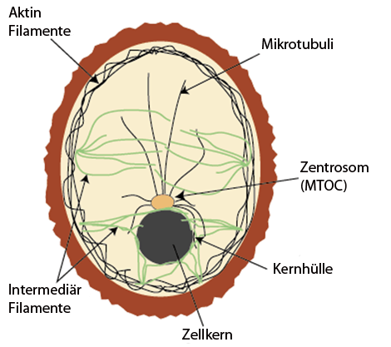
Zytoskelett: Mikrotubuli, Mikrofilamente, Intermediärfilamente
Dr. Károly Altdorfer

Slide 2
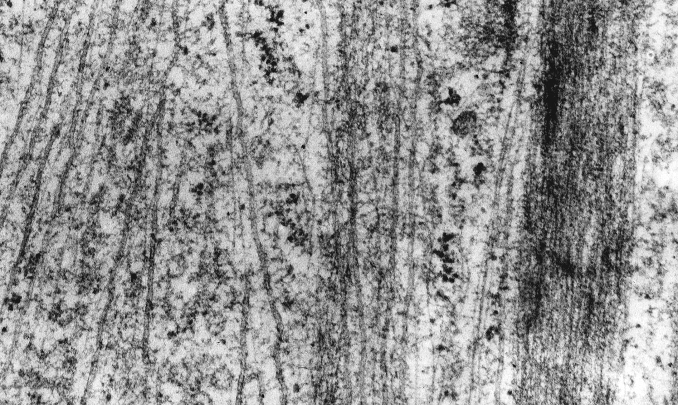
Intrazelluläres Skelettsystem aus proteinhaltigen, faserigen Strukturen
(Formerhaltung und Bewegungen)
polymerisiert aus globulären Proteinen,
schneller Auf- und Abbau (dynamische Instabilität),
assoziierte Motorproteine,
konservative Proteine
1. Mikrotubuli (25 nm Ø)
2. Mikrofilamente (6-8 nm Ø)
3. Intermediäre Filamente (10 nm Ø)
widerstandsfähiges und festes Skelett, keine dynamische Instabilität, neu in der Evolution
Mikrofilament-Bündel
Mikrotubuli
Intermediär-filament
EM Bild

Slide 3
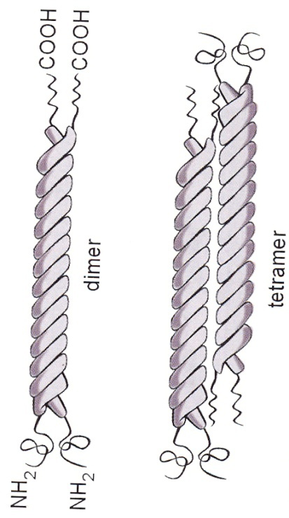
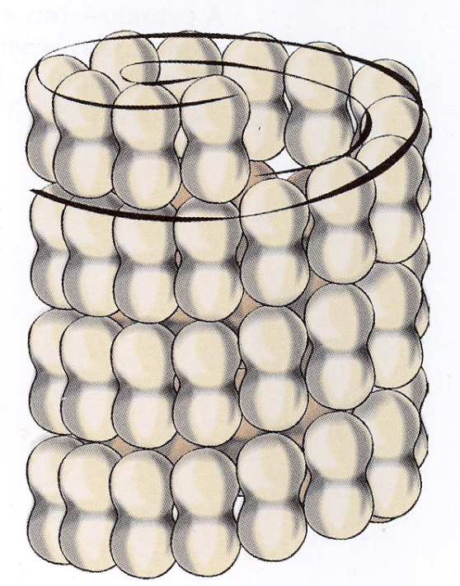
Molekularer Aufbau der cytoskeletalen Strukturen
Mikrotubulus
Intermediärfilament
Mikrofilament

Slide 4
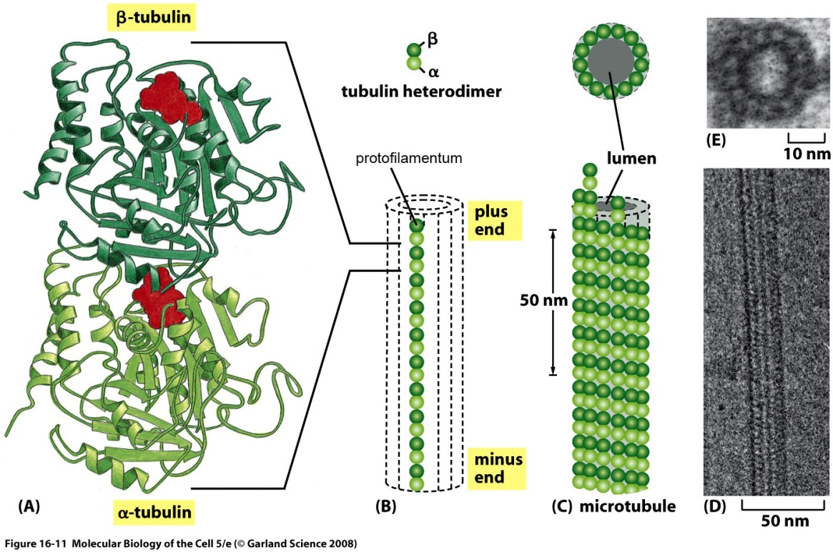
1. Mikrotubuli (MT)
Molekulare Struktur: Baustein: Tubulin-Dimer (α, β tubulin, globuläre Proteine, GTP gebunden)
Kette aus Dimeren: Protofilament
13 Protofilamente bilden eine zylindrische leere Struktur: Mikrotubulus
Polarisierte Struktur: - Ende (freie α-Untereinheiten), + Ende (freie β-Untereinheiten), wächst schneller am + Ende
Wachstum: neue, GTP-haltige Dimere binden sich an das + Ende, keine Energie nötig
Stabilität: Tubulin-Dimer stabil nur mit der GTP-gebundenen β-Untereinheit
GTP
Protofilament
→Schienensystem, intrazell. Transport von Organellen
Bildung komplexer Aggregaten: Zentriol, Basalkörper, Teilungsspindel, Zilien, Flagellen
Entspringen aus dem Zentrosom (MTOC)

Slide 5
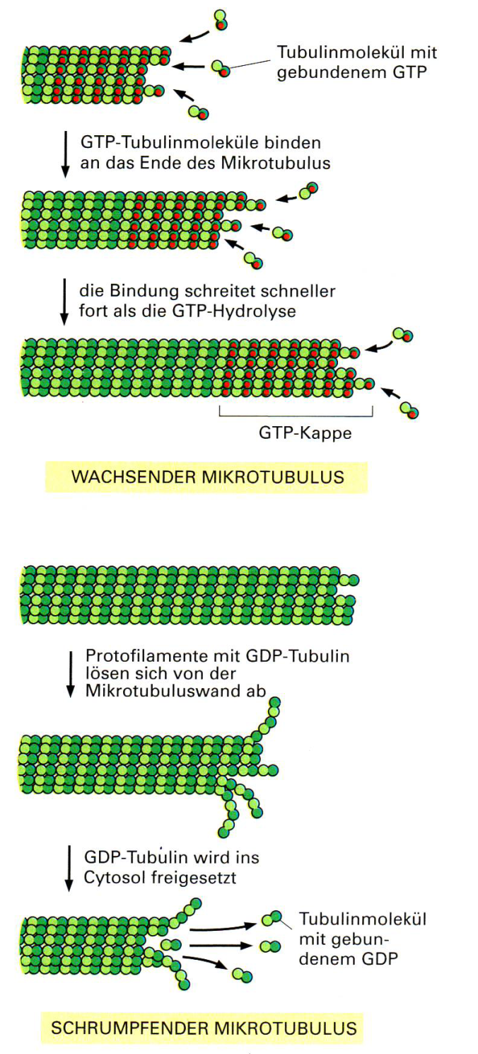
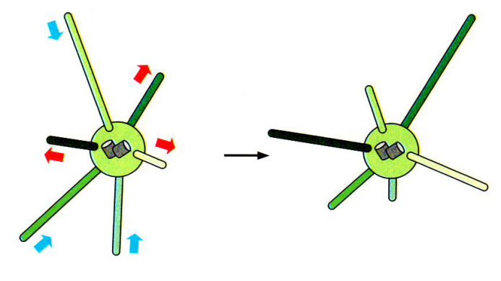
Dynamische Instabilität der Mikrotubuli
Mikrotubuli sind in ständigem Auf- und Abbau →schnelle Umformung
Tubulin Dimere können GTP binden→ feste Bindung zwischen den Dimeren → Mikrotubulus wächst, am + Ende: „GTP-Kappe”
GTP ist langsam in GDP hydrolysiert, damit kann die β-Untereinheit kein neues Tubulin-Dimer binden, der MT ist vom + Ende aus schnell abgebaut.
Wenn der Einbau von GTP-bindende Tubulin Dimere langsamer läuft, als die spontane GTP-Hydrolyse:
Am + Ende sind Dimere, die GDP binden → weniger feste Bindung → Dimere dissoziieren vom Mikrotubulus → Mikrotubulus schrumpft

Slide 6
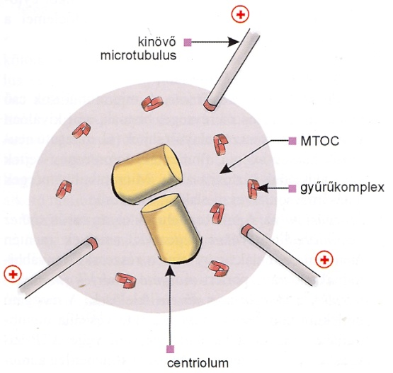
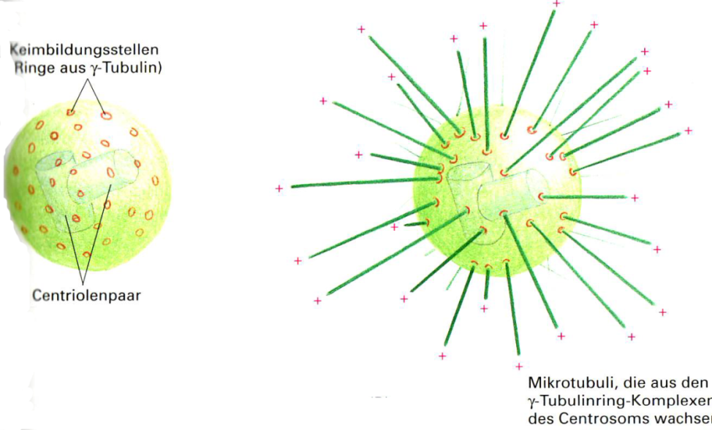
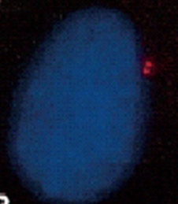
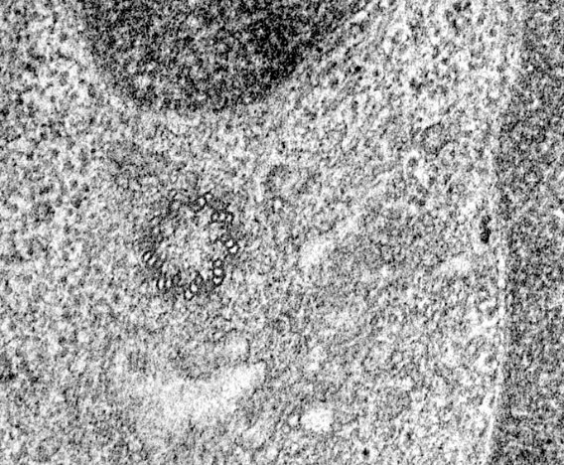
Cytocentrum (Centrosom)
auswachsender
Mikrotubulus
Zellorganell neben dem Zellkern. Teile:
1. MTOC (MT-organisierendes Centrum), Cytoplasmabezirk (Centromatrix) mit γ-tubulin Ringkomplexen (etwa. 50), von ihnen wachsen die MTi in radiärer Richtung aus, mit ihren + Enden an die Peripherie gerichtet.
2. Centriolen (2), zylindrische Körperchen. Am Rand 9 MT-Triplets (9x3 Prinzip).
Ringkomplex
Centriol
Centriolen
Zellkern
Centriolen im Lichtmikroskop
Querschnitt des Centriols
EM

Slide 7
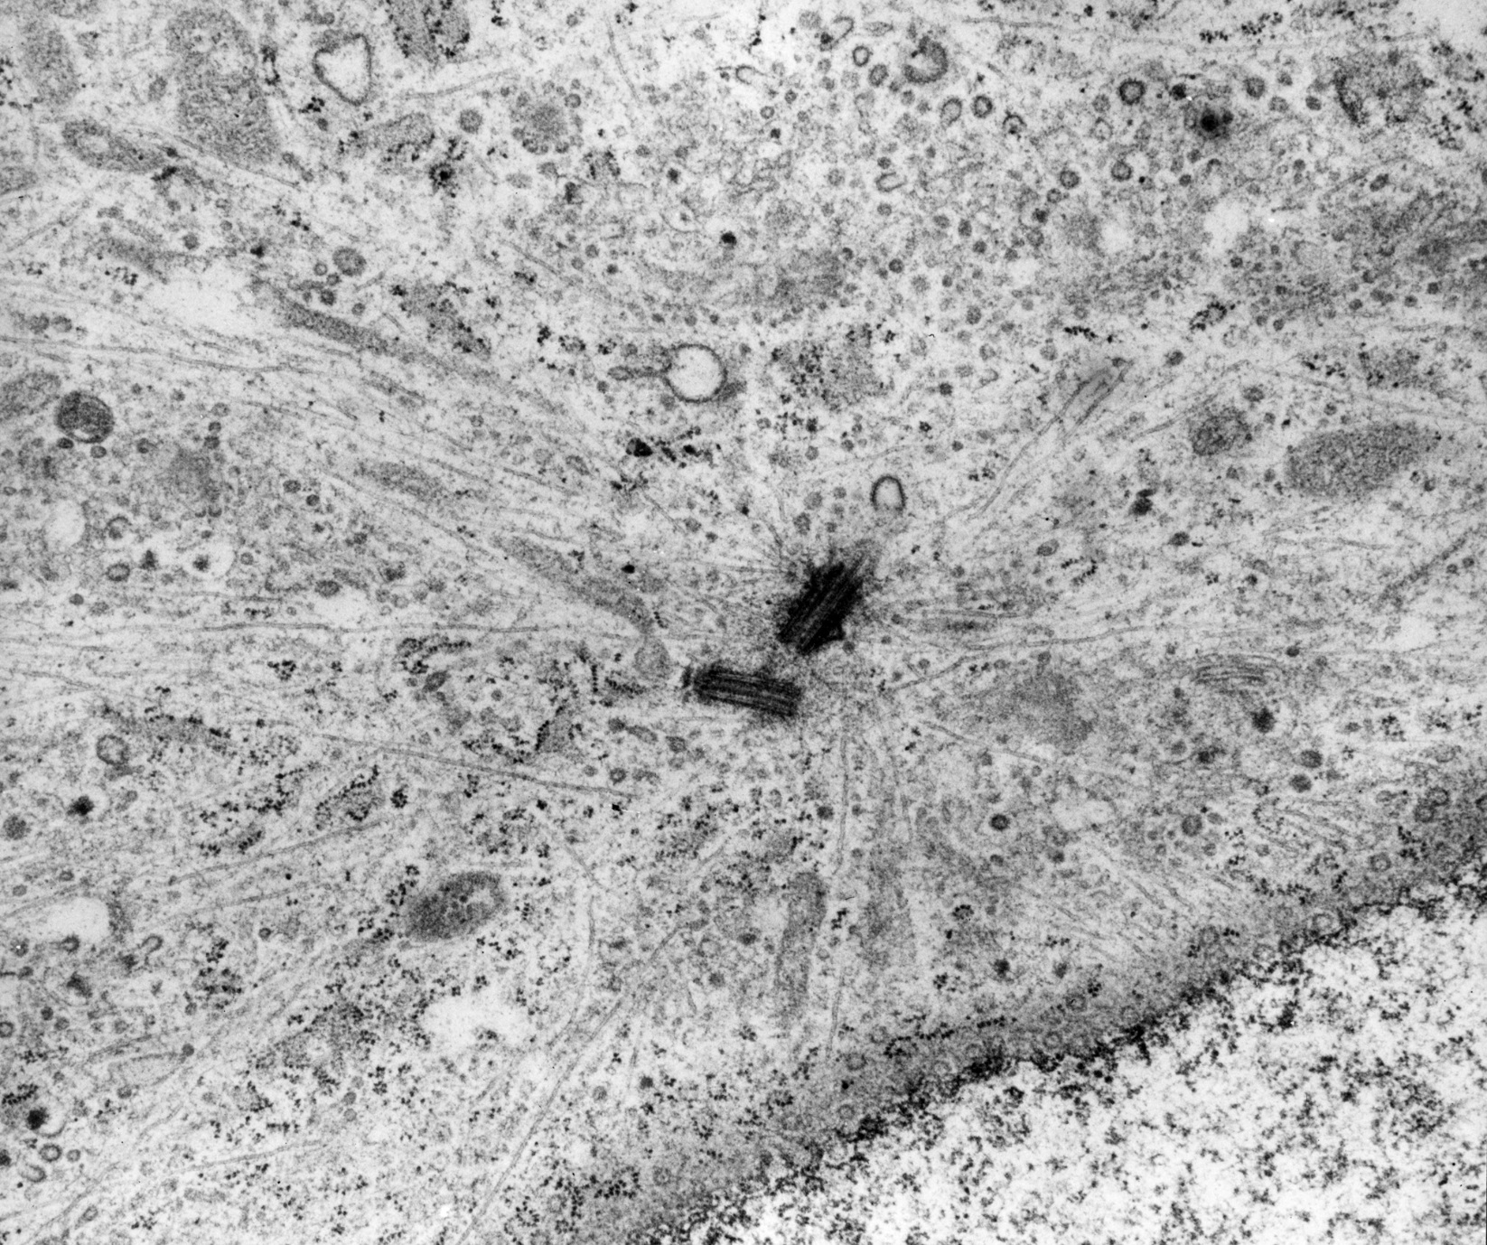
EM Bild des Cytocentrums (Centrosoms) mit den 2 Centriolen und mit den aus dem MTOC ausstrahlenden Mikrotubuli ( )

Slide 8
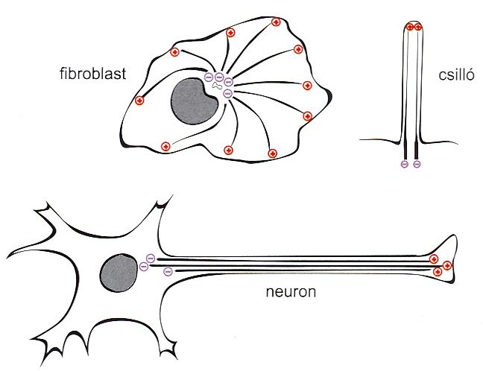
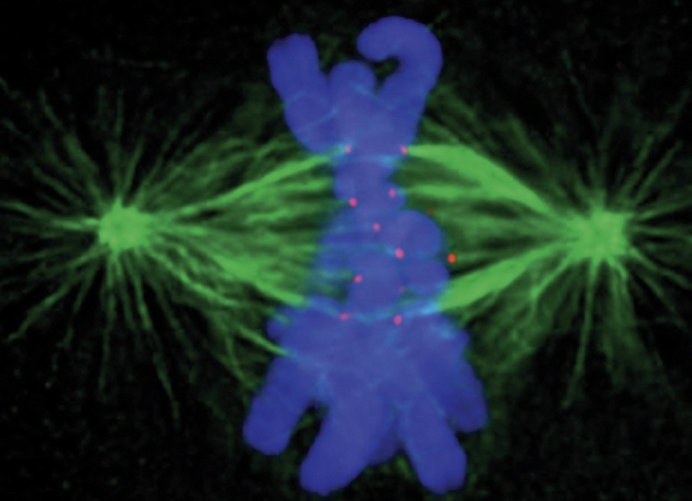
Funktionen des Cytocentrums (Centrosoms):
1. Durch Auswachsen der Mikrotubuli vom MTOC kommt ein sternförmiges, orientiertes MT-System zustande: - Ende der MT im Cytocentrum, + Ende an der Peripherie der Zelle.
Cilium
2. Bildet die zwei Polen des Teilungsspindels während der Mitose aus und orientiert dadurch die Bewegung der Chromosomen.
Nervenzelle
→
3. Centriolen können die Basalkörperchen der Kinocilien bilden (durch Verdopplung und Wanderung unter die Plasmamembran)

Slide 9
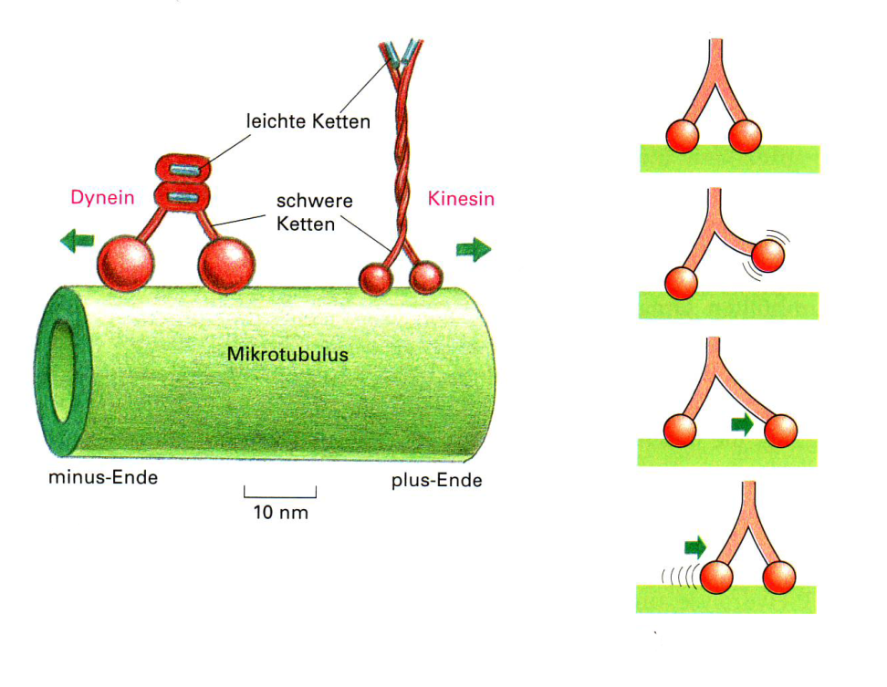
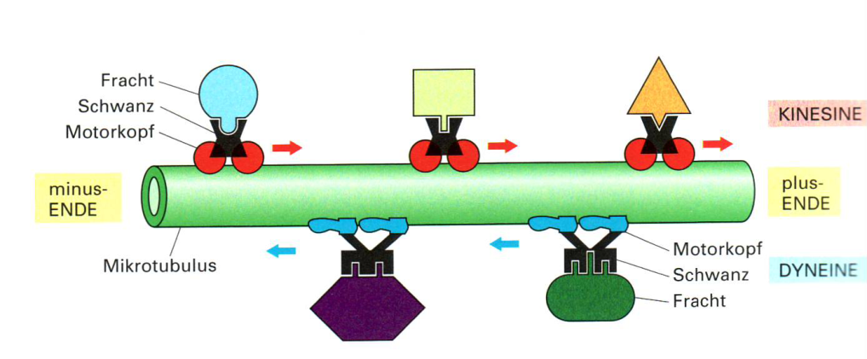
Mikrotubulus assoziierte Proteine (MAP)
Capping Proteine: MT stabilisierend
Motorproteine: intrazelluläre Bewegung
Kopf: ATP-ase, bindet an MT
(Energie aus ATP-Spaltung wird in kinetische Energie verwandelt)
Schwanz: bindet an Zellorganellum (Fracht), organellumspezifisch
Kinesine: wandern Ri. + Ende
Dyneine: wandern Ri. – Ende

Slide 10
Anterograder (ortograder) Transport: Kinesin
Retrograder Transport: Dynein

Slide 11
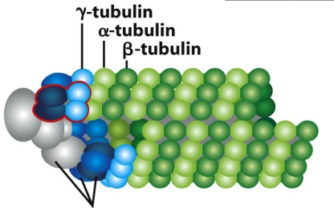
MT-assoziierte Proteine (MAP)
γ-tubulin Ringkomplex: Nukleationsstelle für Neubildung von MT. Besteht aus einem Ring von 13 γ-tubulin Molekülen, der Ring ist durch einen Proteinkomplex stabilisiert. – Ende.
Ringkomplex
MT
plectin
IF
→
Plectin: bindet MT an intermediäre Filamente (IF)

Slide 12
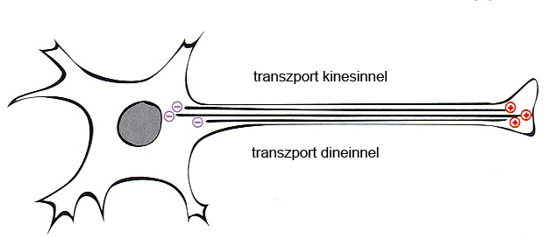
Funktionen des MT-Systems
1. Formerhaltung der Zelle. MT sind rigide Strukturen, der aus ihnen gebildete Bündel ist eine feste Stützstruktur. Auf Wirkung von MT-Giften kollabiert die Zelle und verliert ihre ursprüngliche Form.
2. Bewegungsbahnen (Gleitschienen) für den intrazellulären Transport mit Hilfe von Motorproteinen. MT ist fixiert und das Motorprotein bewegt sich („wandert”).
Schneller axonaler Transport.
Kinesin in periphärer Richtung (anterograder Transport), Transport in der entgegengesetzen Richtung mit Dynein (retrograder Transport).
Transport mit Kinesin
Transport mit Dynein
→
Intakte Mikrotubuli, der Golgi-Apparat ist in der Nähe des Zellkerns
Mikrotubuli abgebaut, Golgi-Komplexe zerstreut
Positionierung der Zellorganellen. Der Golgi-Apparat sammelt sich um das Cytocentrum (mit Dynein), Sekretionsvakuolen wandern Richtung Plasmamembran (mit Kinesin).
3. Komplexe Aggregate der Mikrotubuli: Centriolen und Kinocilien. Cilienbewegung.
4. Bewegung der Chromosomen in der Zellteilung.

Slide 13
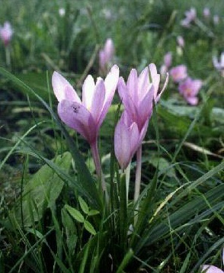
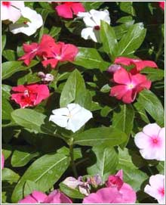
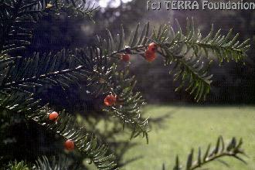
Mikrotubulus-Gifte
Herbstzeitlose, Colchicum autumnale, Wirkstoff: Colchicin
Periwinkle, Vinca rosea, Wirkstoffe: Vinblastin, Vincristin
Eibe, Taxus baccata, Wirkstoff: Taxol
Wirkungsmechanismus:
Zwei Verwendungen:
1. Zellbiologische Untersuchung der MT-Funktionen
2. Krebs-Behandlung (die Gifte hemmen die Zellteilung durch Hemmung der Mikrotubuli)
Colchicin, Vinblastin, Vincristin: hemmen den Aufbau der Mikrotubuli durch Bindung an die Tubulindimere.
Taxol: stabilisiert die MTi durch Bindung an MTi und dadurch hemmt die MT-Dynamik.

Slide 14
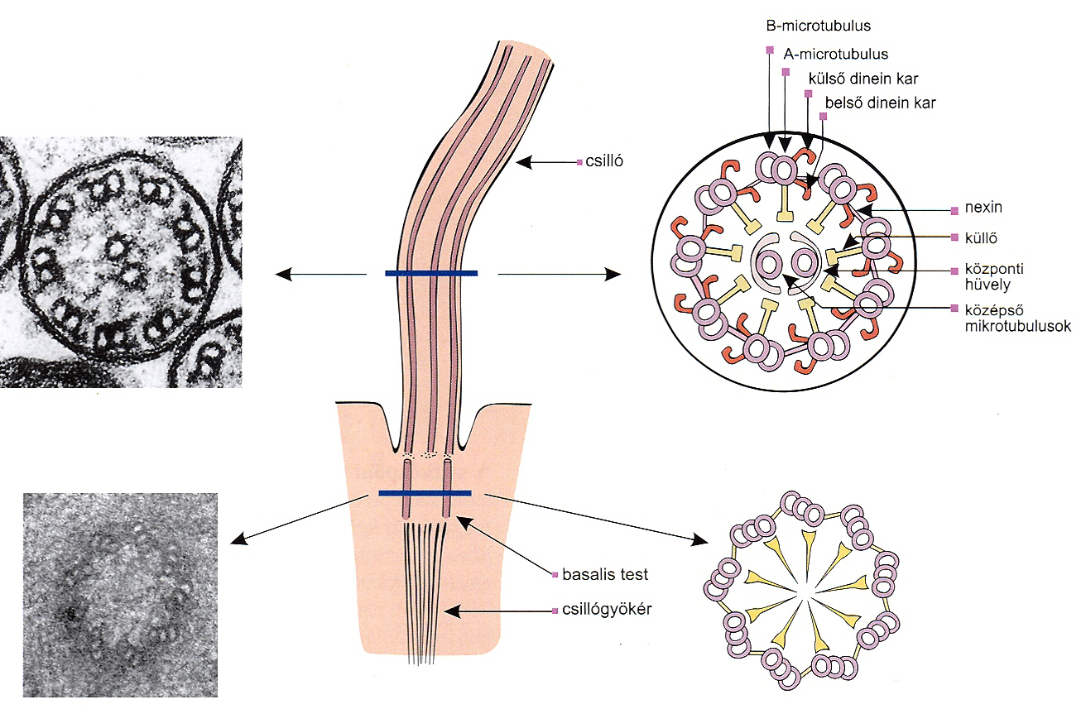
Struktur des Kinociliums
Hauptteile:
freier, beweglicher Teil,
Basalkörperchen (stammt aus dem Centriol))
Cilienwurzel (ankert das Cilium im Cytoplasma, besteht aus rootletin fibrillären Proteinen)
9 periphäre MT-Dublets und zwei zentral liegende Mikrotubuli (9x2 + 2 Prinzip).
Mikrotubulus B
Mikrotubulus A
innere Dyneinärmchen
freier Teil des
Ciliums
Nexin
Speiche
zentrale
Hülle
→
zentrale
Mikrotubuli
Querschnitt des Ciliums
EM Bilder
MT Triplet
Basalkörperchen
Zilienwurzel
(rootletin
Filamente)
Querschnitt des Basalkörperchens
in Flimmerepithelzellen: Cilienbewegung bewegt eine Schleimschicht (Luftröhre: Selbstreinigung, Richtung Rachen).
- Spermium: die Zelle ist mobil

Slide 15
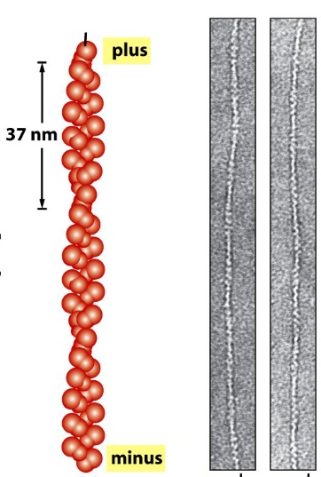
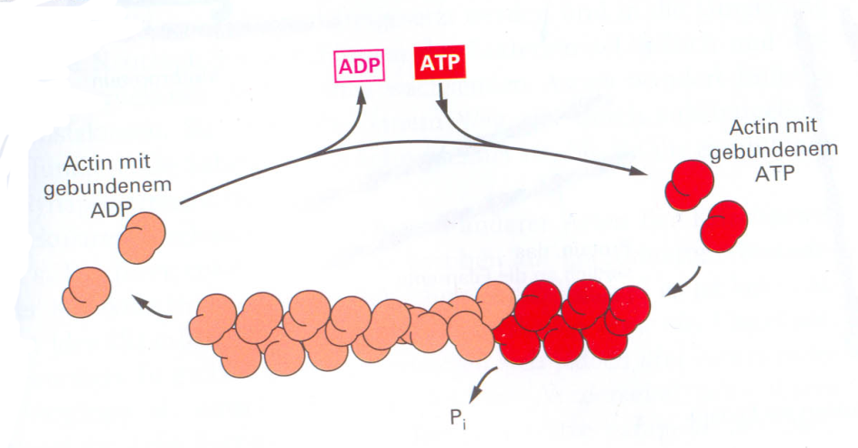
2. Aktin-Mikrofilamente (MF)
Aktin: globuläres Protein, ATP-bindende Tasche (G-Aktin)
Aktinkette: Aktin Moleküle binden sich aneinander Ende-zu-Ende und
bilden eine lange Kette (F-Aktin)
Mikrofilament: 2 Aktinketten winden sich umeinander
Polarität: + Ende wächst schnell, - Ende wächst kaum
Wachstum: ATP-bindendes Aktinmolekül bindet sich an das + Ende (self-assembly)
Stabilität: ATP ist mit Zeit in ADP hydrolysiert, damit wird das Aktinfilament labiler und zerfällt. Im Cytosol wird ADP in ATP umgetauscht und das Aktinmolekül kann wieder zum Aufbau des Mikrofilaments verwendet werden. Dynamisches Gleichgewicht zwischen F und G Aktin. Häufiger Umbau des Aktin Skeletts.
EM
Vergleich mit Mikrotubuli: Mikrofilamente sind beträchtlich dünner (6-8 nm), kürzer und biegsamer, oft sind sie in Netzwerke oder Bündeln organisiert.
Bevorzugte Lokalisation: dickes Geflächt unter der Plasmamembran (Zellkortex).

Slide 16
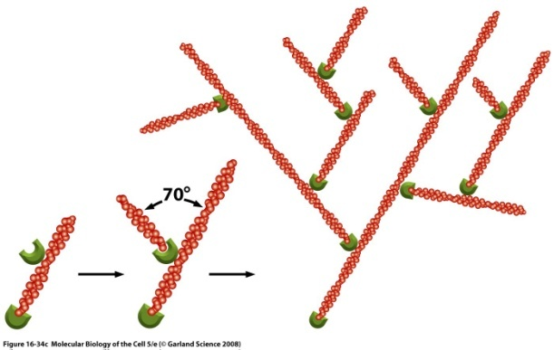
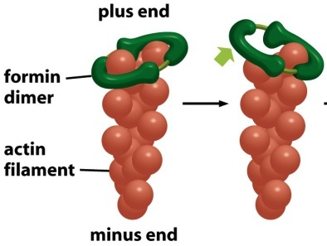
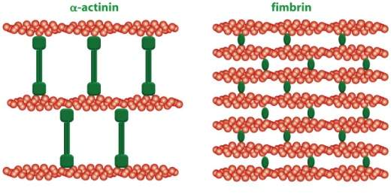
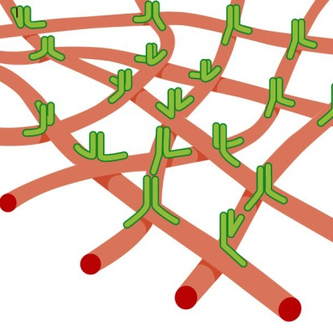
Aktin-assoziierte Proteine
Arp komplex: Nukleationsstelle für das Auswachsen eines neuen Mikrofilamentes. Bleibt am – Ende des Filamentes.
Aktivator Protein
Inaktiver Komplex
Aktin Monomere
Formin: Hilfsprotein für den Anbau neuer Aktin-Moleküle am + Ende.
→
Arp Komplex kann sich seitlich an Mikrofilamente binden und dadurch neue Mikrofilamente bilden („Verzweigung” der Mikrofilamente”.
Thymosin: bindet an Aktinmonomere und hemmt die Polymerisierung.
Gelsolin: zerstückelt die Mikrofilamente.
Tropomyosin: stabilisiert die Mikrofilamente durch Bindung seitlich an die Mikrofilamente
Quervernetzende Proteine: quervernetzt die parallelverlaufenden Mikrofilamente in einem Bündel: α-aktinin, fimbrin
Filamin: bindet sich an überkreuzende Mikrofilamente in einem Geflecht von Mikrofilamenten (lockere Bindung).
capZ: bindet an das + Ende der Mikrofilamente, hemmt dadurch den Auf- und Abbau des Mikrofilamentes, stabilisiert.
ERM Proteine: binden die Mikrofilamente an die Zellmembran.
Spectrin: Tetramere aus fibrösen Proteinen, bilden 2D Netze mit Mikrofilamenten (Membranskelett).
Filamin (grün)

Slide 17
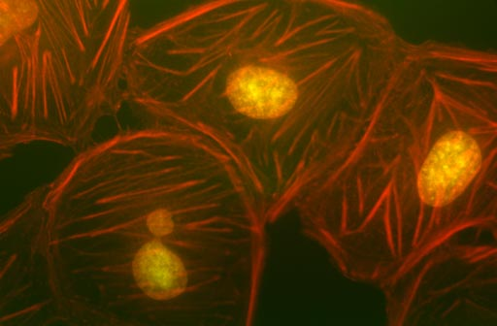
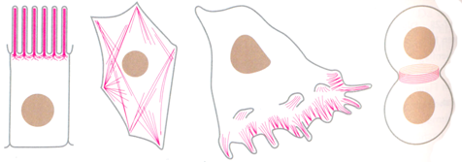
Rolle von Aktinfilamenten
Rot: Aktin
Zellkortex: mechanische Stütze für die Plasmamembran (Membrangerüst)
Zellverbindungen: Rolle beim Aufbau von Zonulae adherentes, Punktdesmosomen, Fokalkontakte
Mit anderen Proteine: kleine, kontraktile Bündel
Bildung von Lamellipodien, Filopodien →
Amöboide Bewegung
Gerüst für Mikrovilli, Bürstensaum,
Stereozilium
Kontraktiler Ring →
Zellteilung

Slide 18
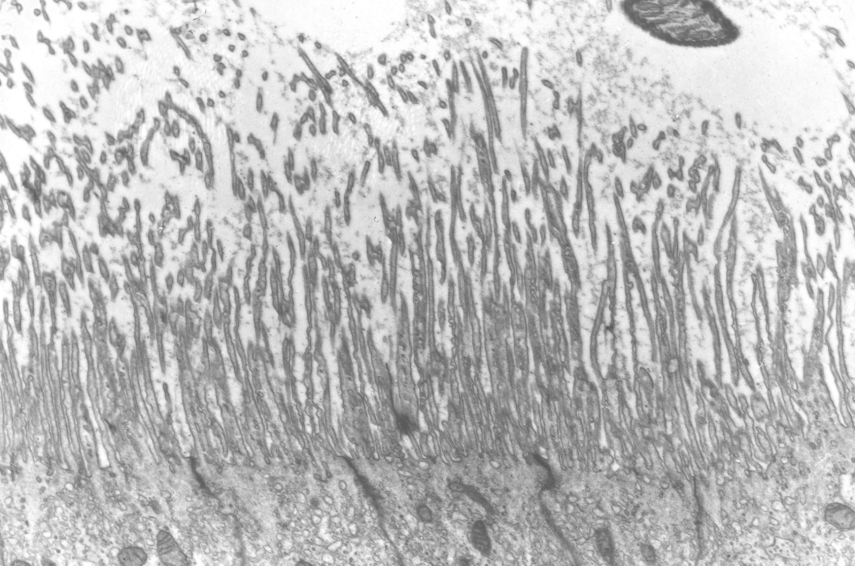
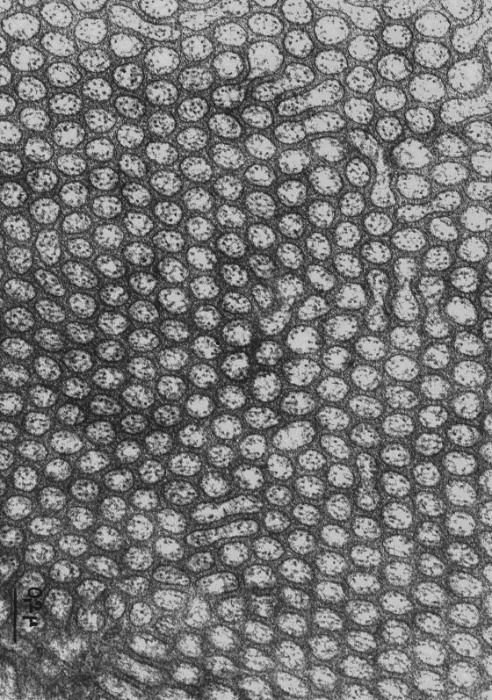
Stereocilium: ähnlich, wie ein Mikrovillus, aber größer. Stereocilia kommen typisch an bestimmten Sinnesepithelzellen vor. z.B. an den Haarzellen des Gehör- und Gleichgewichtsorgan (Mechanoreceptoren).

Slide 19
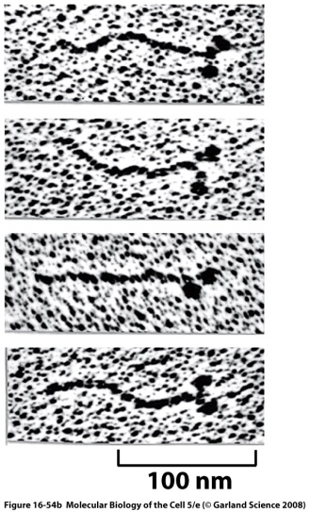
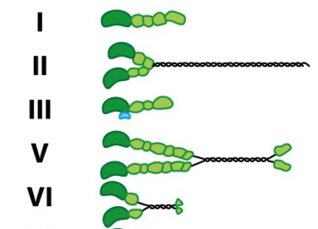
Motorprotein des MF-Systems: Myosin
Kopf, Hals, Schwanz, Dimer, schwere und leichte Ketten
Am Kopf: Bindungsstellen für ATP und Aktin. Bewegung: Kippung des Kopfes auf ATP-Bindung und Spaltung.
Richtung der Wanderung des Myosins entlang des MFs: + Ende (+ Ende Motor)
Die Schwanzteile verschiedener Myosinarten weisen Unterschiede auf, dementsprechend sind an die Schwanzregion gebundenen Strukturen auch verschieden (zB, ein anderes Myosinmolekül, transportierte Komplexe …).
gewundener Schwanzteil
leichte Ketten
Halsregion
Jede Zelle
Myosinfamilie: Einige wichtige Typen:
Muskulatur

Slide 20
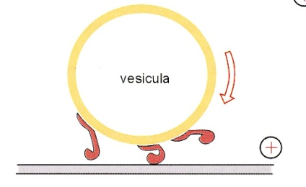
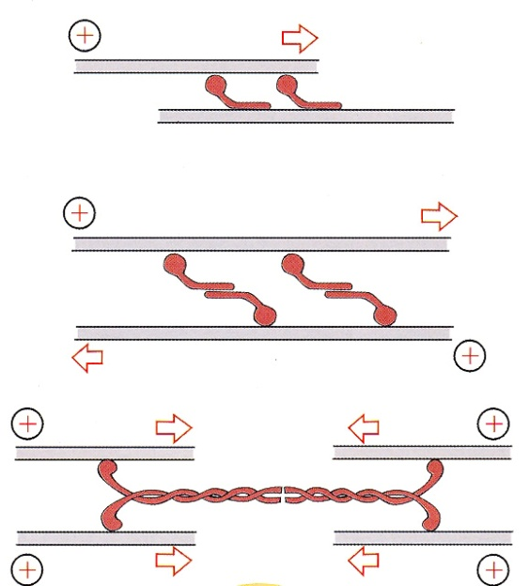
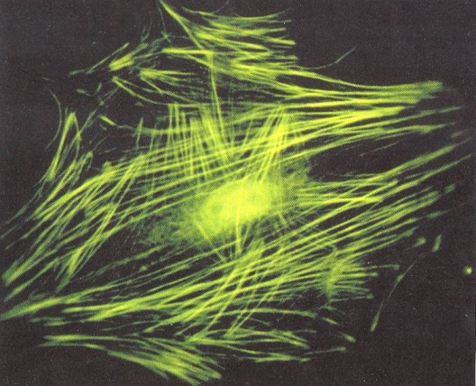
Aktive Bewegungen mit Hilfe von Myosin
Intrazellulärer Transport entlang MF.
2. Gleiten der MFe aneinander, Kontraktion:
An einem fixierten MF ist ein mobiles MF bewegt (z.B. Cytoplasmaströmung in Pflanzenzellen).
Gegenläufig orientierte MFe gleiten neben einander mit Hilfe von Myosinmolekülen, deren Schwanzregionen aneinander gebunden sind (das System verkürzt sich, Beispiel: Kontraktion in glatten Muskelzellen).
Symmetrisches System in quergestreiften Muskelfasern. Myosin Moleküle (Myosin II) bilden Bündeln („dicke Filamente”), die an ihrem Schwanz Ende-zu-Ende aneinander gebunden sind. Zwischen den Myosin Bündeln befinden sich Aktin MF(„dünne Filamente”) in einer kammartigen Anordnung, mit ihren + Enden nach außen gerichtet. Die Myosinköpfe ziehen die MFe nach innen, das System verkürzt sich.
3. Verkürzendes MF-Bündel
Stressfasern. Aktin MF-Bündeln in Bindegewebszellen. Mit Hilfe von Myosin können sich verkürzen.
Kontraktionsring am Ende der Zellteilung. Bindet sich an die Plasmamembran und verkürzt sich mit Myosin, dadurch trennt er das Cytoplasma in zwei Teile (Cytokinese).

Slide 21
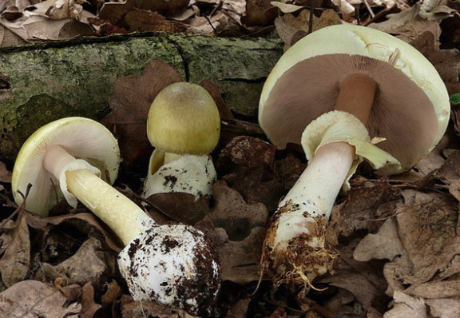
MF-Gifte
Knollenblätterpilz (Amanita phalloides). Wirkstoff: phalloidin
Blätterpilz (Drechslera dematoidea) Stoffwechselprodukte:Cytochalasine
Meeresschwamm (Latrunculia magnifica). Wirkstoff: Latrunculin
Verwendung: Untersuchung der Funktion des MF-Systems in lebenden Zellen (diese Gifte hemmen das MF-System).

Slide 22
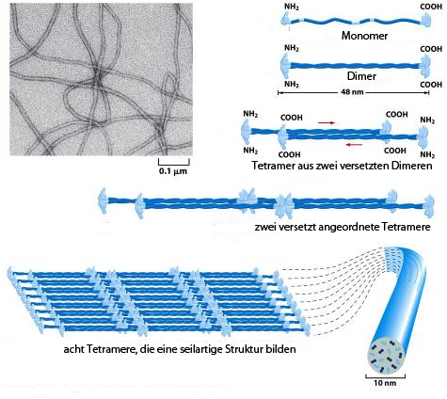
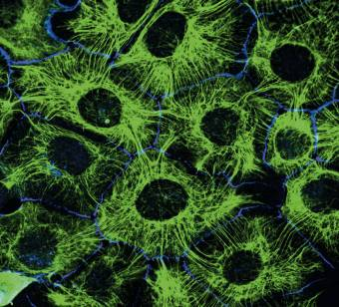
Intermediärfilamente (IF)
~10 nm dick
Zugfest → mechanische Festigung (z. B. Epithelzellen der Haut, Neurone, Muskelzellen)
umringen oft den Zellkern, strahlen in die Peripherie aus → sind oft an Zell-Zell-Verbindungen verankert (z. B. Desmosom)
Gruppen:
Keratin (Epithel)
Vimentin und Verwandte
Vimentin: Bindegewebszellen
Desmin: Muskelzellen
GFAP: Gliazellen
Neurofilamente (NF-L, -M, -H)
(Kern)Lamine - Auch im Zellkern: Lamin (Kernhülle)
Hilfsproteine:
Plectin (grün), Filaggrin: hilft bei Quervernetzung, Verankerung an Desmosomen
Grün: Keratin
Mikrotubulus
IF

Slide 23
Kapiteln in den Lehrbüchern:
Lüllman-Rauch: Histologie, Kapitel 3
Lehrbuch der molekularen Zellbiologie, 3. Auflage, Kapitel 17
Plattner, Hentschel: Zellbiologie, Thieme, 2011
Alberts: Lehrbuch der molekularen Zellbiologie, Wiley VCH, 2005
Welsh: Lehrbuch Histologie, 2010
Darvas: Sejtbiológia
Folien von Prof. Pál Röhlich, Dr. Orsolya Kántor
Quellen der verwendeten Illustrationen:
Röhlich: Szövettan, 3. Auflage, Semmelweis Verlag, Budapest
Alberts – Johnson – Lewis – Raff – Roberts – Walter: Molecular
biology of the cell. 5. Auflage, Garland Science
Röhlich: eigene Präparate und/oder Aufnahme, bzw. Zeichnung
Ross: Histology, 4. Auflage, Lippincott, 2003

